Slide 1
Material de apoyo
Unidad 2 clase 18
Lengua y Literatura
Séptimos básicos a-b-c

Slide 2
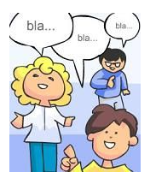
¿Qué es opinar?

Slide 3
¿Qué es una columna de opinión?

Slide 6
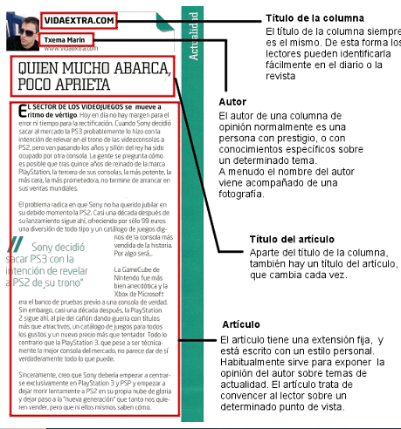
Ejemplo de columna de opinión

Slide 8
Nos vemos pronto….

